Slide 1
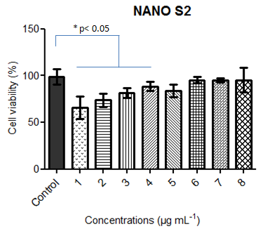
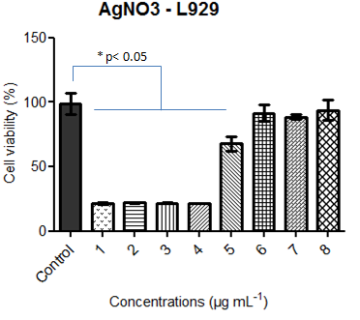
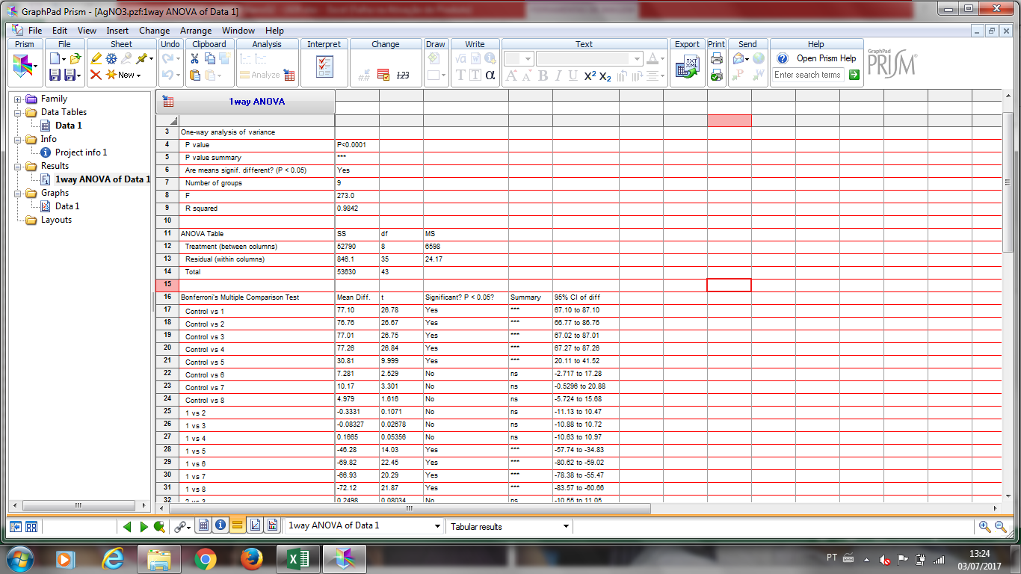
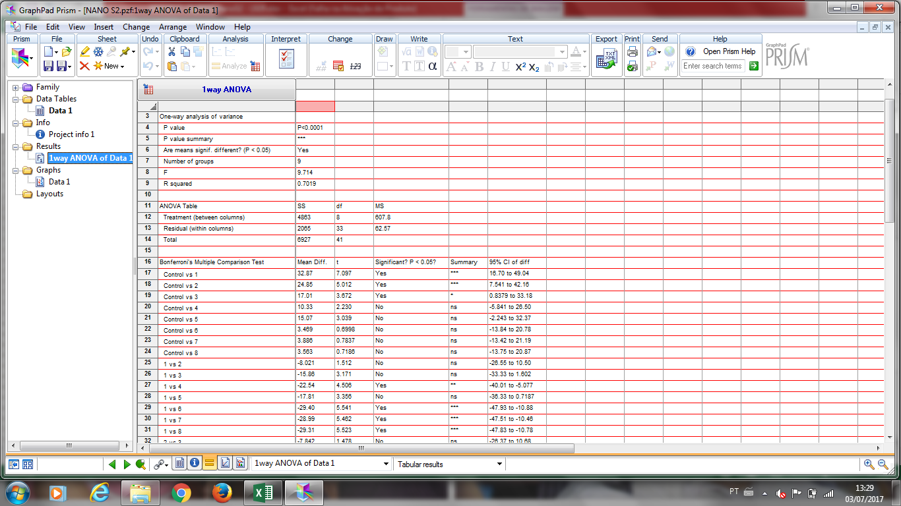

Slide 2
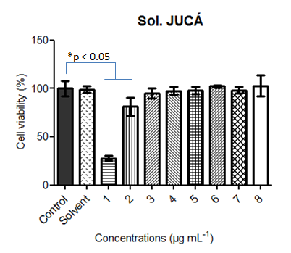
A
Viabilidade celular (%)
Controle
Solvente
Concentrações (µg.ml-1)
B
Viabilidade celular (%)
controle
504
252
126
63
31
15
7
3.5
Concentrações (µg mL⁻¹)

Slide 3
Nano S2

Slide 4
504
252
126
63
31
15
7
3.5

Slide 5
509
254
127
63
31
15
7
3.5

Slide 6
1000
500
250
125
62
31
15
7

